Slide 1
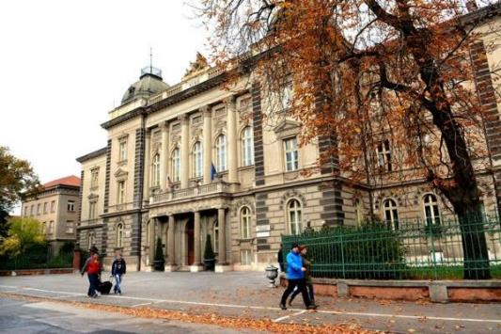
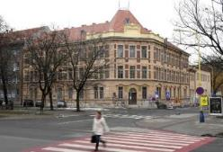
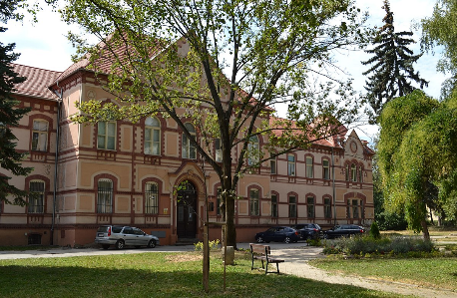
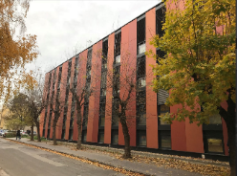
Cloudové programovacie prostredia
Ľubomír Šnajder
Ústav informatiky PF UPJŠ v Košiciach
lubomir.snajder@upjs.sk

Slide 2
Konštruktivistické edukačné prostredia
Vlastnosti
Nízky prah
Vysoký strop
Široké steny
Užitočnosť pre autora či pre jeho blízku k komunitu (learning by making)
Atraktivita – zaujímavé typy projektov, vstupy a výstupy, knižnica s pútavými obrázkami a zvukmi
Príjemná práca – eliminácia syntakt. chýb, oprava programu aj počas behu
Sociálny aspekt – študovanie, komentovanie, remixovanie, publikovanie ... štúdiá, virtuálne triedy

Slide 3
Programovací jazyk Scratch – čo dokáže
Pohybovať postavami a meniť ich vzhľad (kostýmy)
Prehrávať zvuky a tóny
Vytvárať animcie
Kresliť obrázky
Počítať
...
https://scratch.mit.edu/

Slide 4
Scratch – štatistika (1)
Stav k 5. 11. 2019

Slide 5
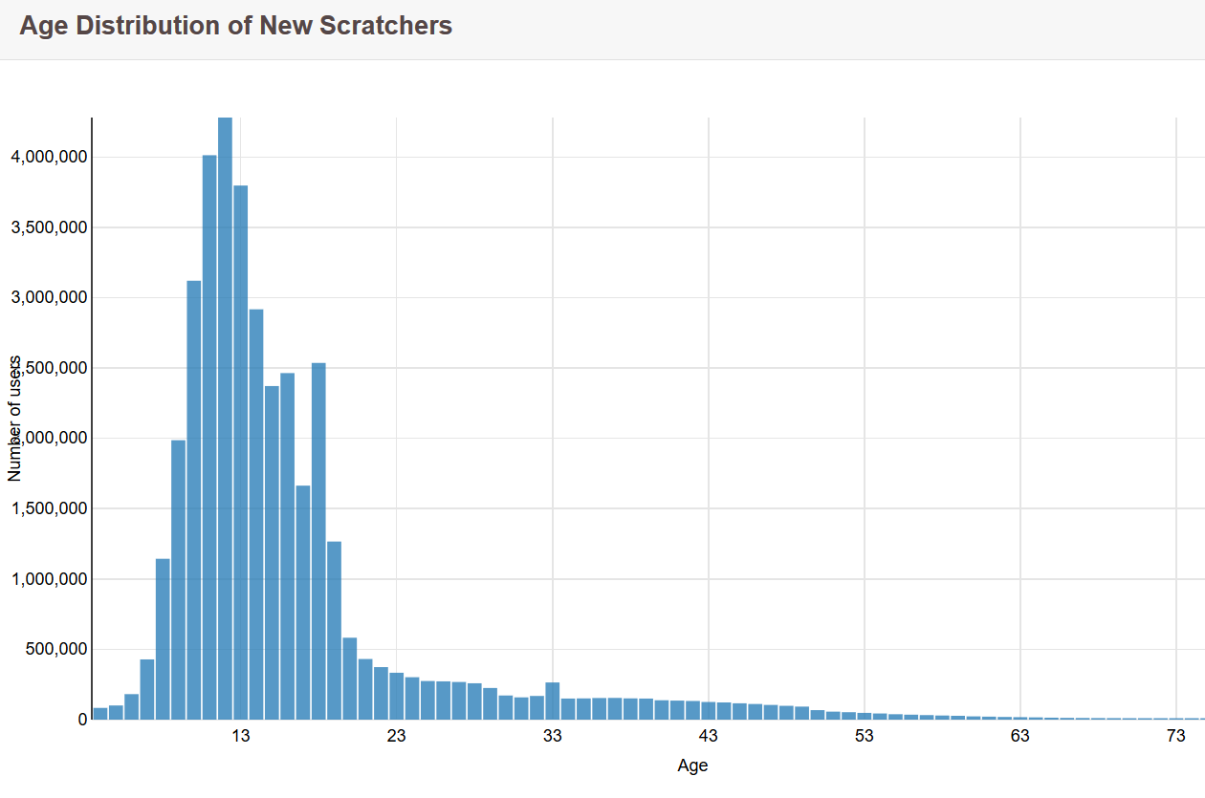
Scratch – štatistika (2)

Slide 6
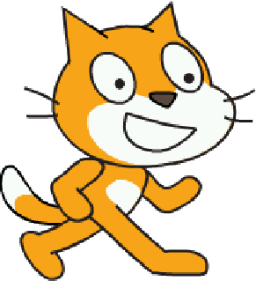
Programovací jazyk Scratch – ukážky programov
Kresba (Kvet, Stromček)
Učebná pomôcka (Periférie počítača – didaktický test)
Skladba (Moja tokáta, Karaoke)
Hra (Nájdi kocúra, Uhádnem číslo, Uhádnem kartu)
Vtip (O enteritíde)
Multimediálna pohľadnica (Vianočný pozdrav)

Slide 7
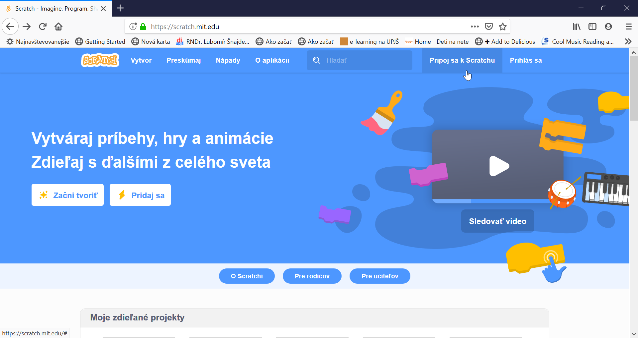

Slide 8
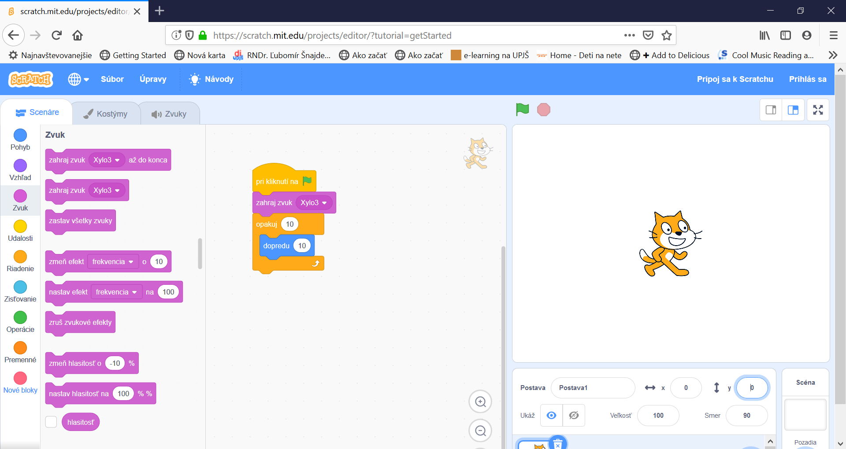
skupiny príkazov
skripty postavy (scény)
scéna
postava

Slide 9
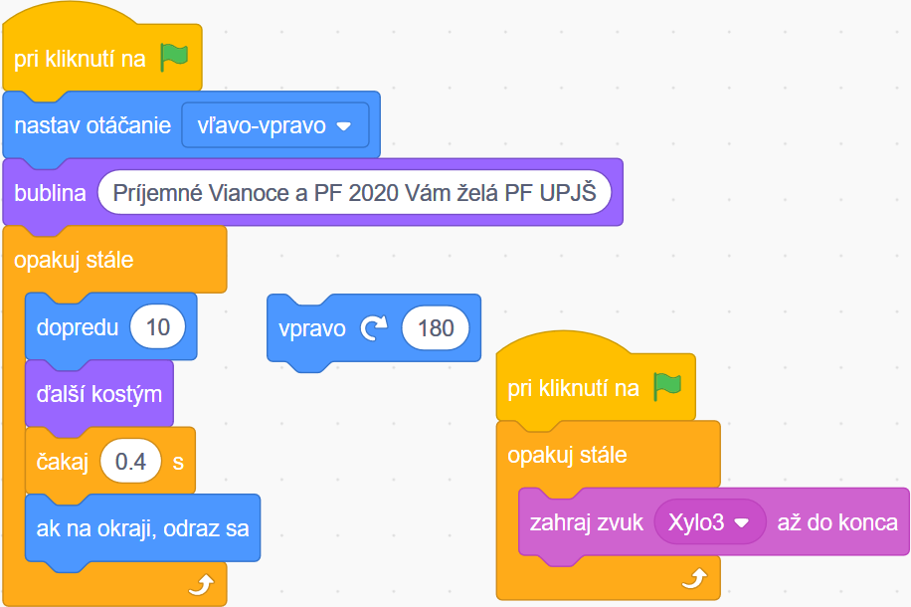
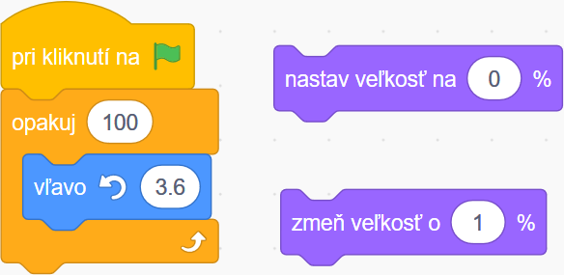
Vianočný pozdrav

Slide 10
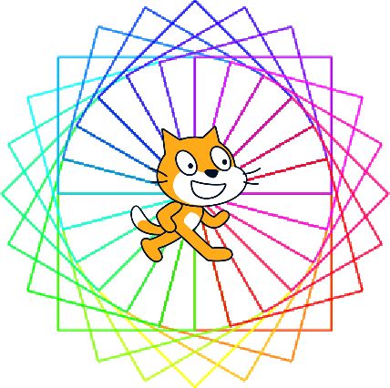
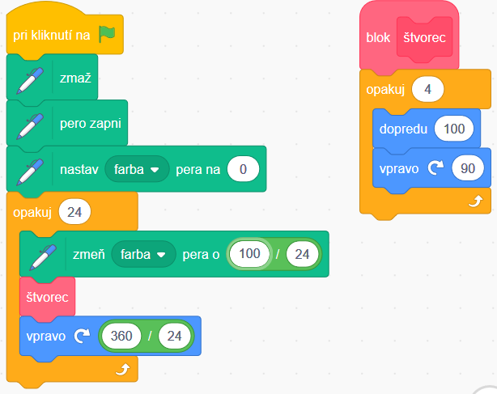
Vykreslenie farebného kvetu

Slide 11
Scratch – špecifiká
Projekt – scéna a postavy (kostýmy, zvuky)
Udalosťami riadené programovanie (kód roztrúsený v skriptoch postáv)
Príkazy pre pohyb a vzhľad postáv, prehrávanie zvukov -> obmedz. kreslenie
Príkazy videosnímania – rozšírená realita
Vstupy – Lego EV3, micro:bit, vodivé predmety (Makey-Makey), intenzita zvuku ...
Broadcoastové posielanie správ
Klonovanie postáv
Príkazy pre automatický jazykový preklad a syntézu reči
Premenné – postava, projekt, cloud

Slide 12
Scratch – obmedzenia
chýbajú lokálne premenné v procedúrach (náhodný rekurzívny strom)
cloudové premenné nie sú prístupné pre začiatočníkov
obmedzená práca so zoznamami (nie vnorené, chýba priradenie)
neprehľadnosť rozsiahlejšieho kódu (zložené matematické výrazy)
malé grafické okno, obmedzené príkazy kreslenia (primitívne útvary, výplň)
chýbajú typické komponenty (TextBox, Label, Button, ...) v grafickom rozhraní
chýbajú debugovacie nástroje
chýba centrálny bod postavy (vo v. 3.0)
nemožnosť uploadu projektu do cloudu zo Scratch Desktopu (vo v. 3.0)
...

Slide 13
Diskusia
zaradenie programovania v Scratchi do jednotlivých ročníkov ZŠ (SŠ?)
časová dotácia
vlastné poradie tém
príklady zaujímavých projektov (STEAM, senzory, ...)
ktoré úlohy riešiť v Scratchi a ktoré radšej v iných jazykoch
miskoncepcie žiakov
hodnotenie učebných výsledkov žiakov (písomné vs. praktické, projekty)
programovanie vs. matematika (uhly, desatinné a záporné čísla, karteziánske súradnice, premenné)
programovanie vs. práca s grafickým a zvukovým editorom v Scratchi

Slide 14
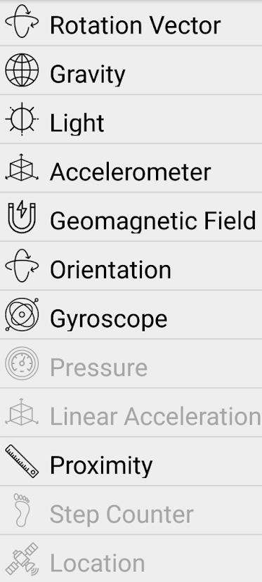
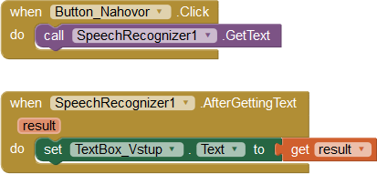
MIT App Inventor
využitie senzorov
udalosťami riadené programovanie
prepojenosť na prírodné vedy
tvorba užitočných aplikácií

Slide 15
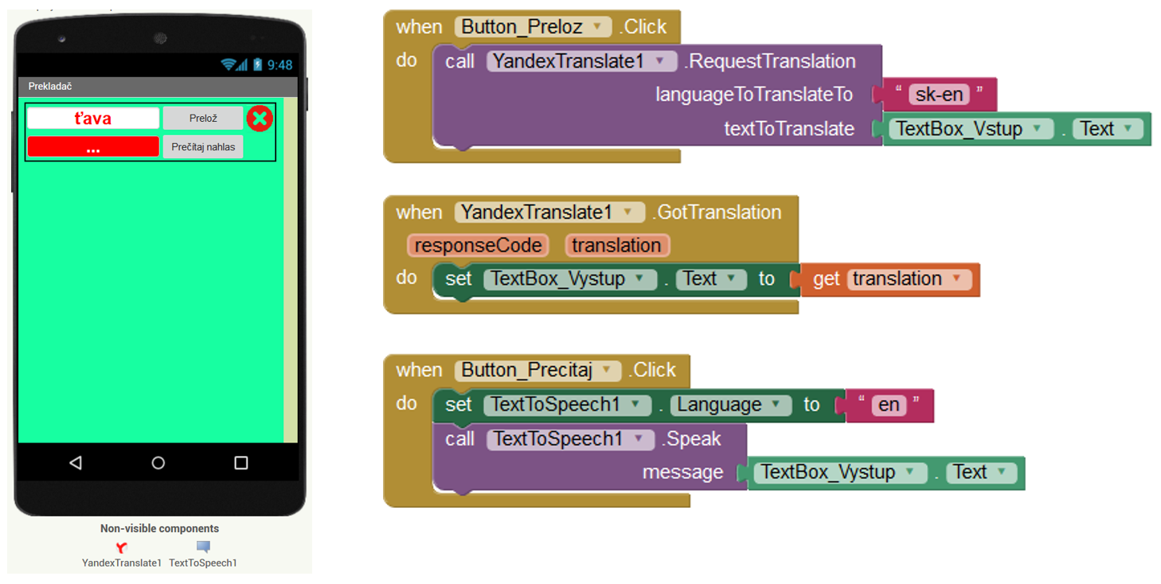
Prekladač

Slide 16
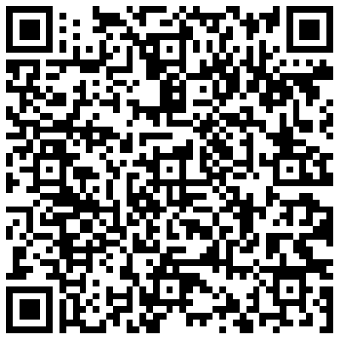
Kontakt
doc. RNDr. Ľubomír ŠNAJDER, PhD.
lubomir.snajder@upjs.sk
Univerzita P. J. Šafárika v Košiciach
Prírodovedecká fakulta
Ústav informatiky
Jesenná 5, 041 54 Košice

